Slide 1
Circulaire economie
De wereld en ik
Cradle to cradle

Slide 2
Nieuws van de week

Slide 3
2. Periode overzicht
Week | Onderwerp
1 | Circulaire economie
2 | C2C
3 | Biologisch cyclus
4 | Technologische cyclus
5 | Recycling en efficiëntie.
6 | Groene economieën deel I
7 | Groene economieën deel II
8 | Herhaling

Slide 4
Vorige week
In een circulaire economie worden materiaalkringlopen gesloten naar het voorbeeld van een ecosysteem.
Toxische stoffen worden niet meer gebruikt en reststromen worden gescheiden in een biologische en een technische kringloop.
Notes:
In een circulaire economie worden materiaalkringlopen gesloten naar het voorbeeld van een ecosysteem. Afval bestaat niet, want elke reststroom kan gebruikt worden voor het maken van een nieuw product. Toxische stoffen worden geëlimineerd en reststromen worden gescheiden in een biologische en een technische kringloop. Producenten nemen hun producten na gebruik terug en herstellen deze voor een nieuwe gebruiksleven (Ellen MacArthur Foundation, 2015a). In dit systeem is het dus niet alleen belangrijk dat materialen op een goede manier gerecycled worden, maar juist dat producten, onderdelen en grondstoffen in deze kringlopen van hoogwaardige kwaliteit blijven (Korhonen, Nuur, Feldmann & Birkie, 2018).

Slide 6
Wat is het voordeel van diensten kopen
Notes:
Een manier om de techno-cyclus te optimaliseren is dat je een product niet meer bezit maar betaald voor het gebruik van een product. Het lease van producten gebeurt al op verschillende gebieden denk maar aan auto’s, de printers op school en sommige bedrijven lease hun kantoormeubelen. Als er iets kapot is wordt het gerepareerd door de fabrikant, hierdoor hoeven de spullen niet meer weggegooid te worden. Als de fabrikant het geleased product terug neemt wordt het volledig gerycled en krijg het product weer nieuw leven. Bekijk het filmpje van de vrije universiteit voor meer uitleg over het kopen van gebruik.

Slide 7
Vandaag
Weet je wat het verschil is tussen eco-effectief en eco-efficient.
Kan je de biologische cyclus toepassen
Kan je de technologische cyclus toepassen
Kan je voorbeelden geven van up- en downcycling
Kan je gebruik maken van de R-strategie
Kan je een verbeterstap voorstellen

Slide 8
Effectief of efficient
Notes:
Wat is efficiënt werken?
Als we het parten over efficiënt werken, dan bedoelen we dat een doel wordt behaald met zo min mogelijk middelen. Dit betekent niet alleen de tijd die je kwijt bent, maar ook andere middelen zoals geld en energie. Efficiënt werken kan je ook wel zien als procesgericht. De definitie voor efficiënt luidt dan als volgt:
Hoe minder middelen je gebruikt om je doel te behalen, hoe efficiënter je bent.
Als je door efficiënt werken productiever wil worden dan betekent dit voornamelijk dat je minder tijd kwijt bent met wat je doet. Let erop dat efficiënt werken niets zegt over wat je doet, alleen hoe je het doet.
Wat is effectief werken?
We spreken van effectief werken als je de juiste doelen behaalt en belangrijkste taken uitvoert. Je kan het ook wel resultaatgericht noemen. Zo kunnen we de definitie als volgt vaststellen:
Hoe meer resultaat je behaalt, hoe effectiever je werkt.
Als je door effectief werken productiever wil worden dan doe je dat door je focus te leggen op taken die zorgen voor meer resultaat. Je onderscheidt de belangrijkste taken en voert deze uit.
Let op dat effectief werken niets zegt over hoe je taken uitvoert, alleen over wat je doet en welk resultaat dit opleve

Slide 9
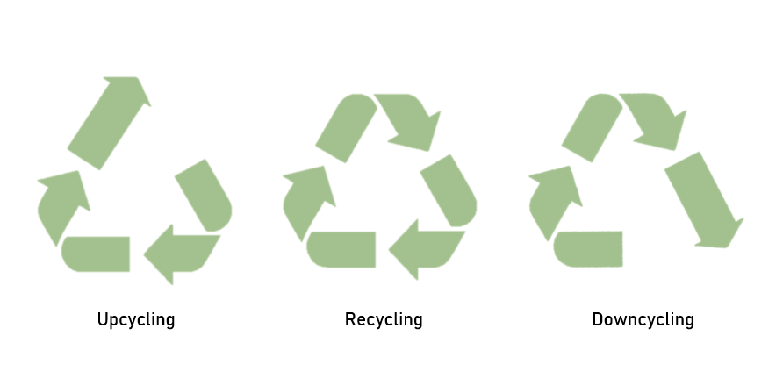
Verchil tussen efficiënt en effectief?
Hoe minder middelen je gebruikt om je doel te behalen, hoe efficiënter je bent.
Hoe meer resultaat je behaalt, hoe effectiever je werkt.

Slide 10
Welke reststromen ontstaan er hier op school?

Slide 11
Reststromen

Slide 14
R-strategie
Voorkeur om producten slimmer te gebruiken en te maken, daarna de levensduur te verlengen en uiteindelijk pas recyclen.
10R-model circulariteit

Slide 15
Opdracht circulaire actie op de vestiging!
Hoe: Groepen van maximaal 4. Hulp: internet, kennis uit je omgeving Uitkomst: Een verbeterplan/stap voor de vestiging. Tijd: 20 minuten (daarna per groep 5 minuten pitchen)
Beste idee gaan we uitvoeren?! Wat: Ga aan de slag met één van de volgende punten
Hoe kan het bewustzijn van het ontstaan van één van de reststromen worden vergroot?
Welke actie(s) kan bijdrage aan het reduceren van één van de reststromen
Hoe kan de levensduur van één van de reststromen worden verlengt.

Slide 16
Vandaag
Weet je wat het verschil is tussen eco-effectief en eco-efficient.
Kan je de biologische cyclus toepassen
Kan je de technologische cyclus toepassen
Kan je voorbeelden geven van up- en downcycling
Kan je gebruik maken van de R-strategie
Kan je een verbeterstap voorstellen

